Slide 1
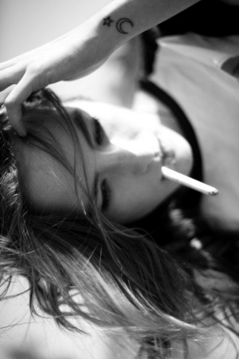
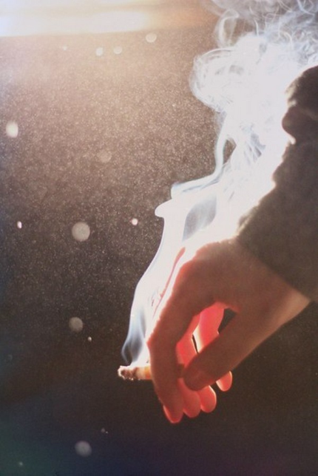
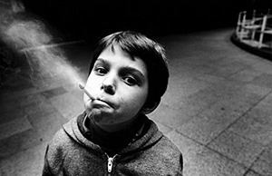
Основные причины курения среди подростков:
На данный момент курение среди подростков является одной из важнейших проблем здравоохранения и всего общества. По статистике в настоящее время в России курение среди подростков распространено повсеместно, в возрасте 15-17 лет курит каждый второй мальчик и каждая четвёртая девочка. Причём среди девочек курение в последнее время увеличилось в два раза.
Педагог-психолог МКОУ СОШ №62
Сутягина О.Г.

Slide 2
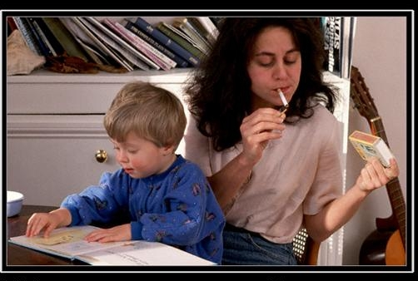
Причины курения
Курящие родители, друзья

Slide 3
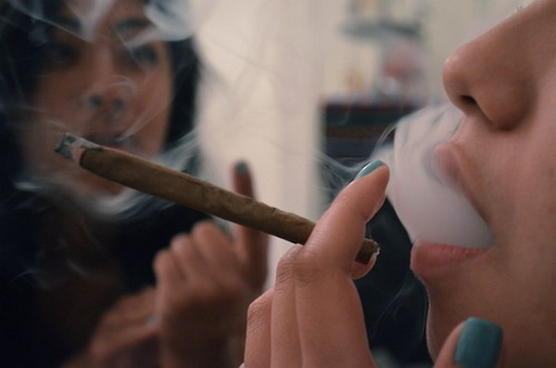
Причины курения
Влияние и давление со стороны сверстников

Slide 4
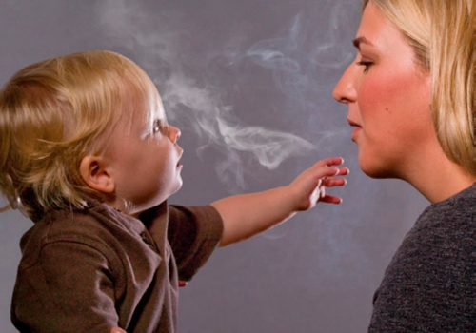
Причины курения
Подражание взрослым, друзьям и своим кумирам

Slide 5
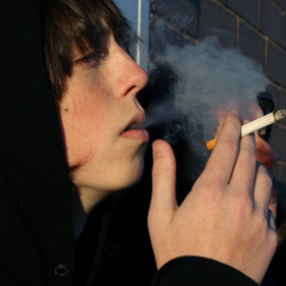
Причины курения
Снятие стресса

Slide 6
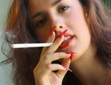
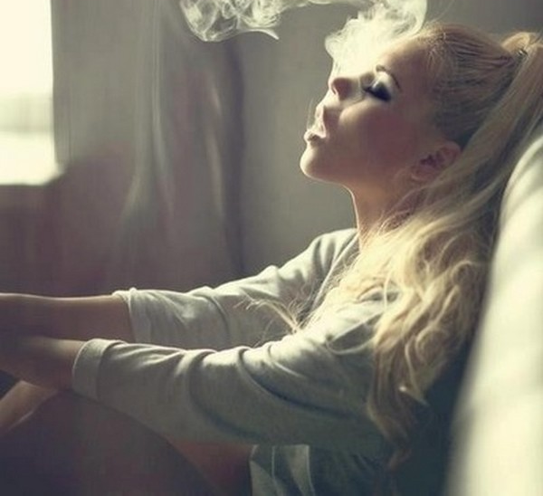
Причины курения
Стремление выделится, выглядеть «круто»

Slide 7
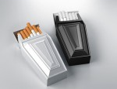
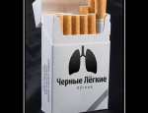
Причины курения
Доступность сигарет

Slide 8
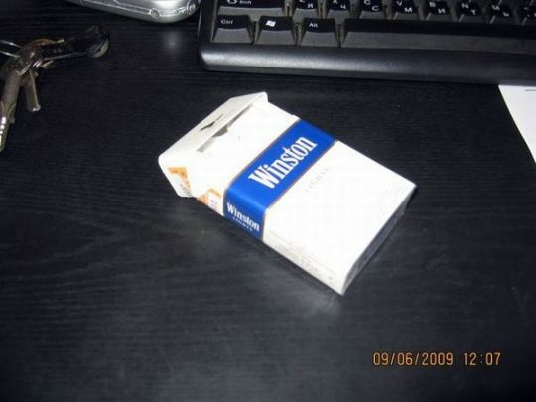
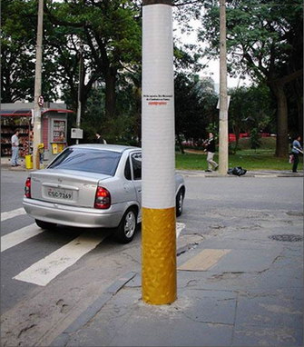
Причины курения
Влияние рекламы

Slide 9
Причины курения
Желание казаться самостоятельным и взрослым

Slide 10
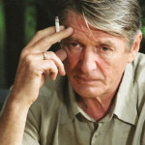
Причины курения
Влияние кино и фильмов, в которых главные герои курят (подростки берут с них пример).

Slide 11
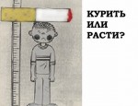
Вред курения для подростков
Из-за постоянного раздражения глаз табачным дымом, постепенно снижается острота зрения. В результате пагубного воздействия никотина на сетчатку глаза происходит снижение чувствительности к свету, повышается внутриглазное давление. Со временем развивается глаукома;
Ухудшается память. Экспериментально доказано, что курение (особенно в подростковом возрасте, когда память ещё формируется) значительно снижает объём памяти и скорость заучивания информации;
Замедляется рост;
Снижается мышечная сила, выносливость, замедляется реакция и координация движения;

Slide 12
Вред курения для подростков
Истощаются нервные клетки;
Нарушается работа эндокринной системы (угнетается работа щитовидной железы),
Возникают различные поражения кожи: себорея, угри;
Происходит изнашивание сердечной мышцы, что в будущем проявляется в виде различных проблем с сердцем: ишемической болезни, стенокардии, инфаркта;
Курение сильно снижает работоспособность у подростков, они становятся вялыми и раздражительными.

